Slide 1
Secretária de Assistência Social, Mulher e Família
Édina Accorsi
Prefeito de Chopinzinho
Edson Luiz Cenci

Slide 2
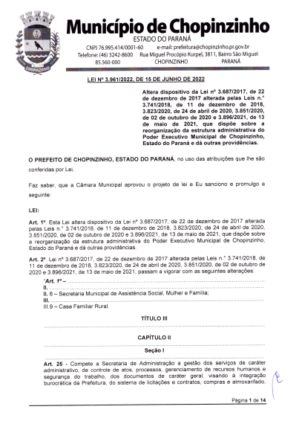
Departamento da Mulher e Família é órgão de direção com capacidade de decisão e autoridade para comandar e garantir a implementação de políticas públicas integradas para a construção e a promoção da igualdade de gênero, raça e etnia; garantir o desenvolvimento democrático e sustentável levando em consideração as diversidades regionais, com justiça social, e assegurando que as políticas de desenvolvimento sejam direcionadas à superação das desigualdades econômicas e culturais; fomentar e implementar políticas de ação afirmativa como instrumento necessário ao pleno exercício de todos os direitos e liberdades fundamentais para distintos grupos de mulheres; promover o equilíbrio de poder entre mulheres e homens, em termos de recursos econômicos, direitos legais, participação política e relações interpessoais; reconhecer a violência de gênero, raça e etnia como violência estrutural e histórica que expressa a opressão das mulheres e que precisa ser tratada como questão de segurança, justiça e saúde pública; contribuir com a educação pública na construção social de valores que enfatizem a importância do trabalho historicamente realizado pelas mulheres e a necessidade da criação e viabilização de novas formas para sua efetivação; elaborar, adotar e divulgar indicadores sociais, econômicos e culturais sobre a população afrodescendente e indígena, como subsídios para a formulação e implantação articulada de políticas públicas de saúde, previdência social, trabalho, educação e cultura, levando em consideração a realidade e a especificidade urbana e rural; conferir especial atenção à implantação do quesito cor nos formulários e registros nas diferentes áreas;
Lei 3977/22
Plano de Governo da atual gestão 2021/2024

Slide 3
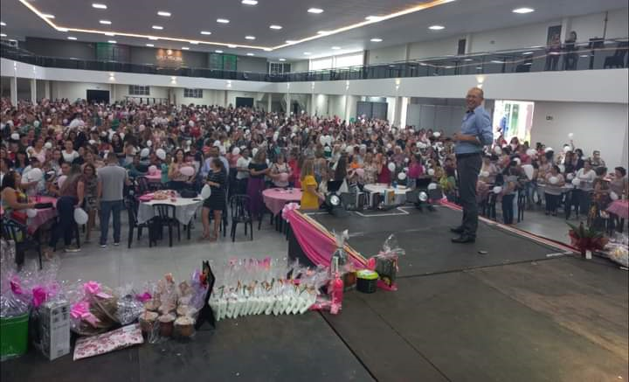
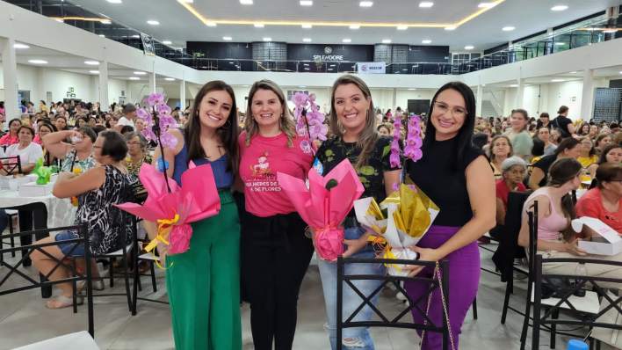
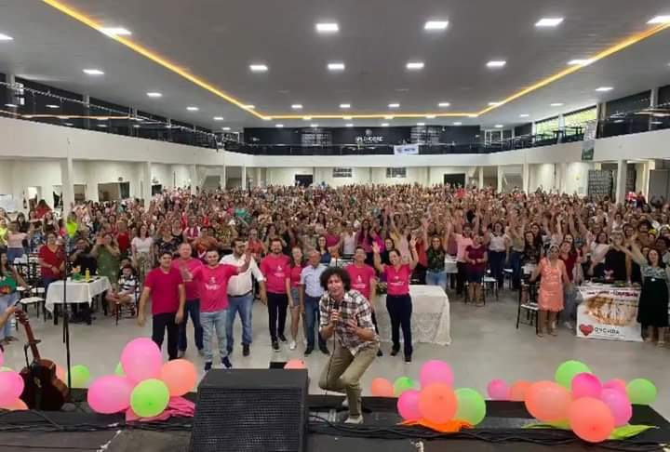
EVENTOS EM COMEMORAÇÃO AO DIA DA MULHER

Slide 4
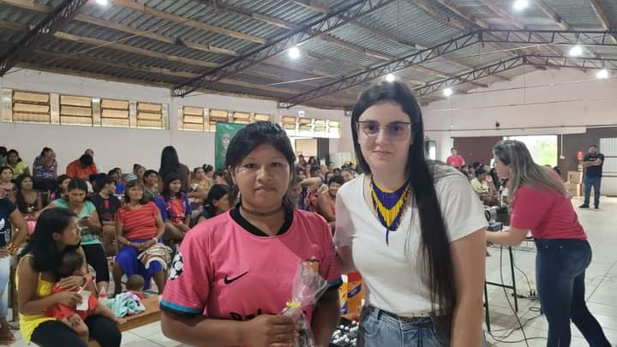
DIA DA MULHER INDÍGENA

Slide 5
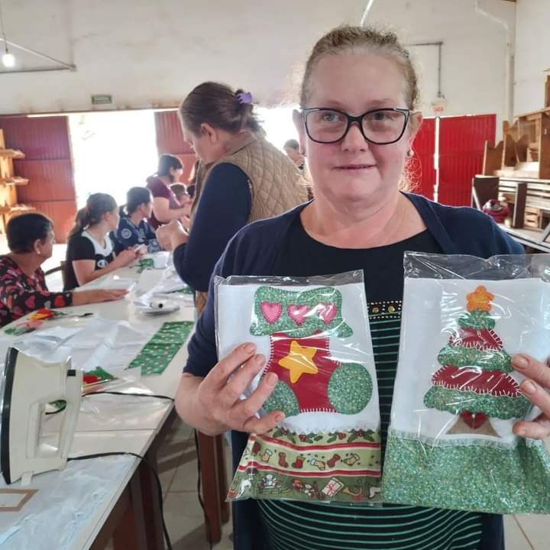
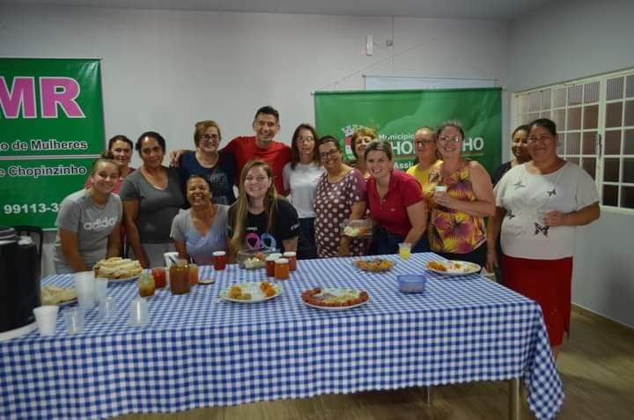
A Política Pública para Mulher, do município de Chopinzinho, busca-se implantar um espaço de acolhida que viabiliza apoio, bem como, a efetivação das políticas públicas, geração de trabalho, renda e valorização do gênero e da família, com atendimento humanizado; apoiar e incentivar clubes de mães ( grupos de mulheres do interior) e entidades de mulheres; prestar suporte a vítimas de violência, potencializar ações de fortalecimento de vínculos .

Slide 6
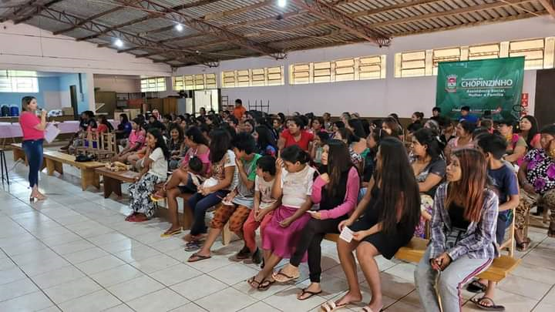
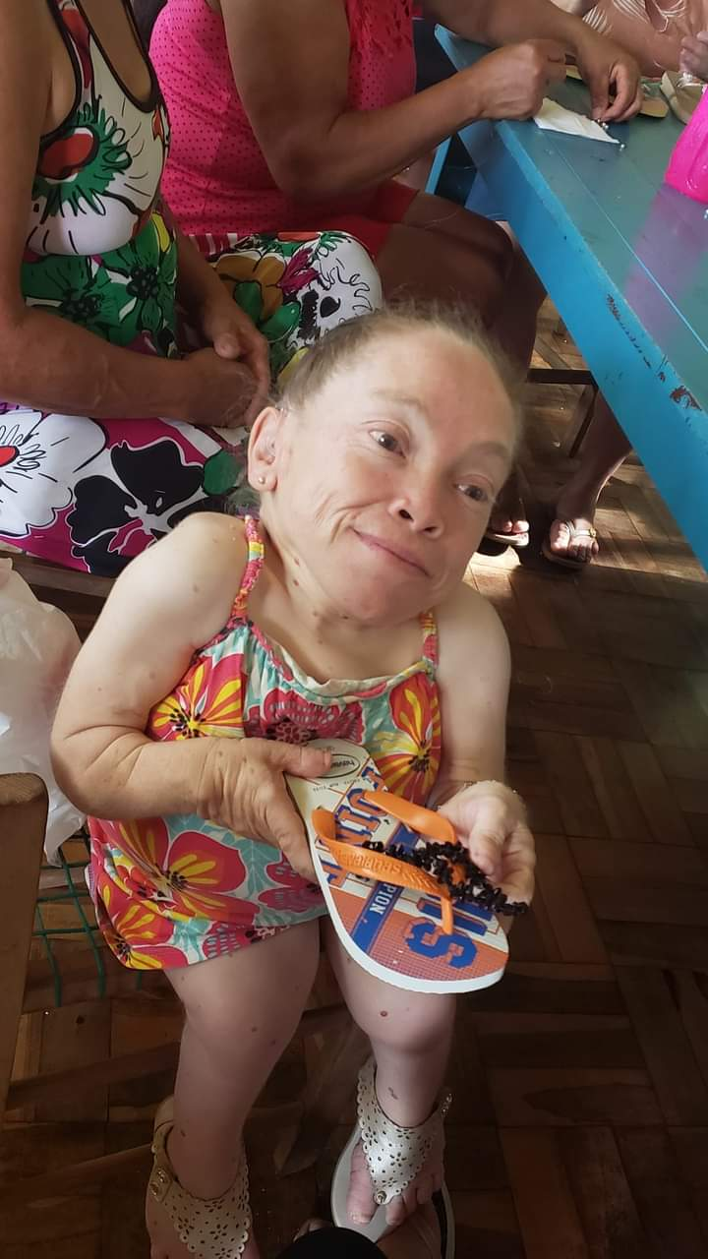
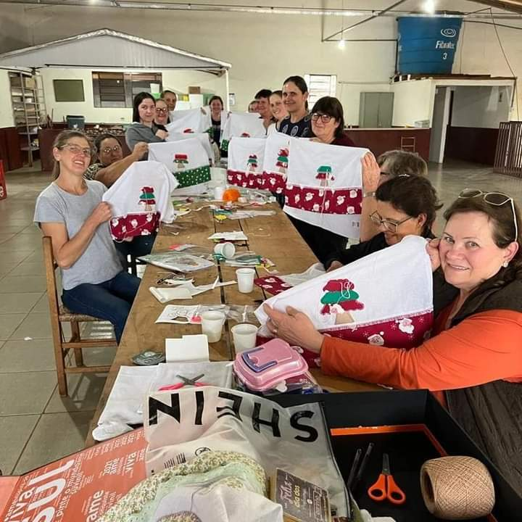
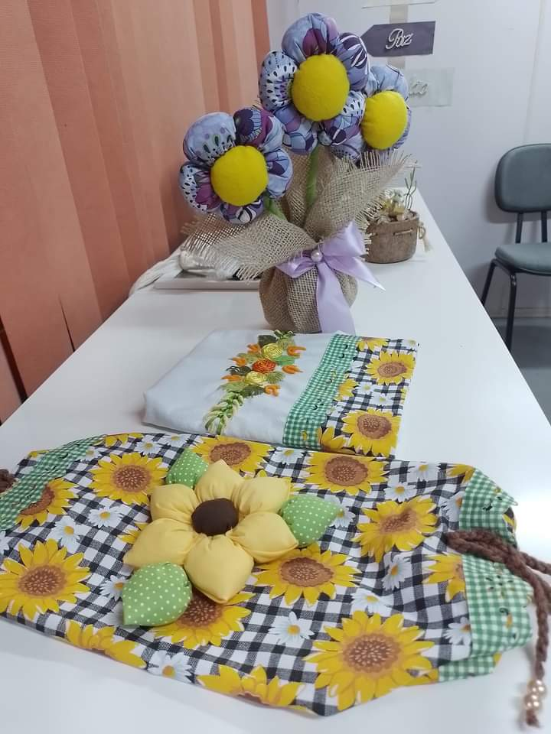
Realização de oficinas, cursos de
qualificação, palestras parceria
com departamento de esportes,
cultura e saúde.

Slide 7
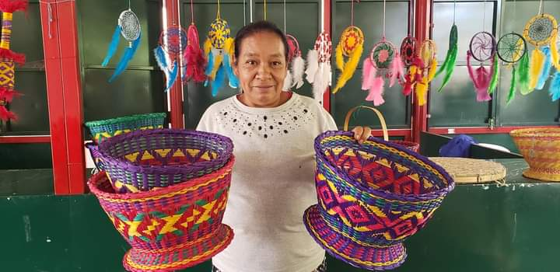
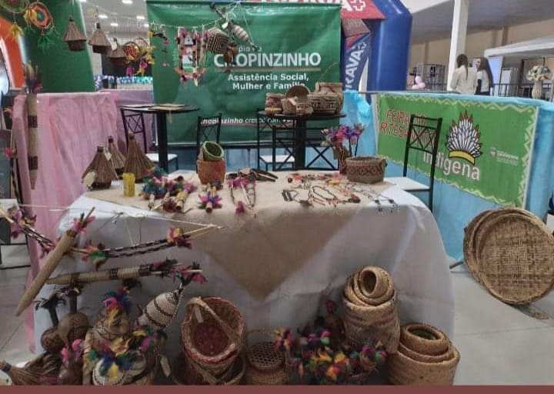
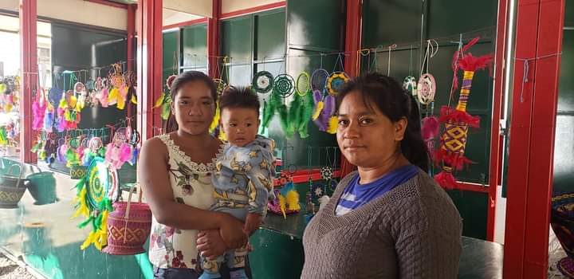
FEIRA DO ARTESANATO DA MULHER INDÍGENA

Slide 8
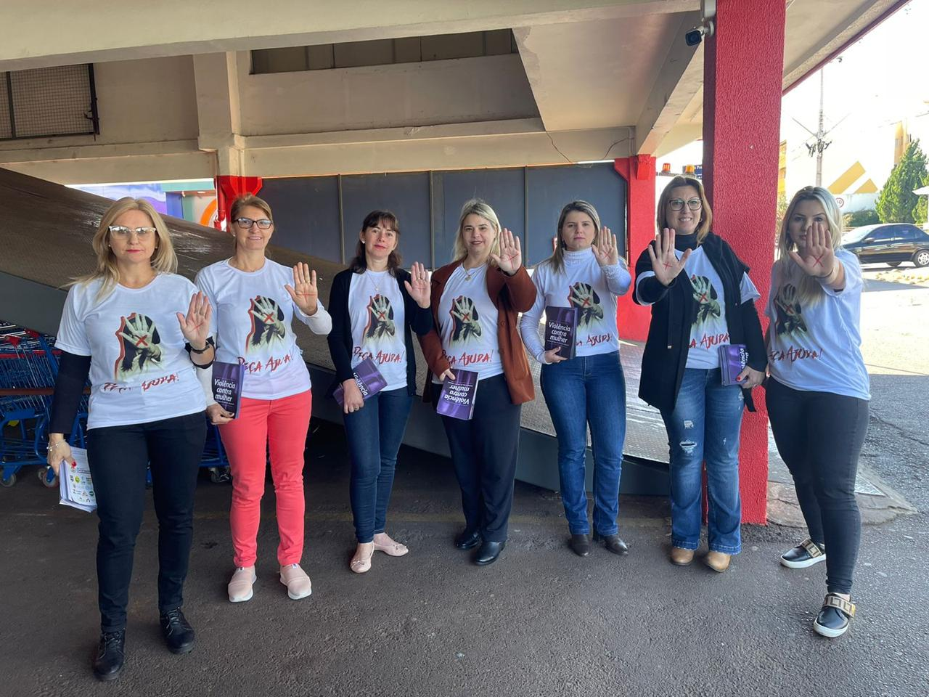
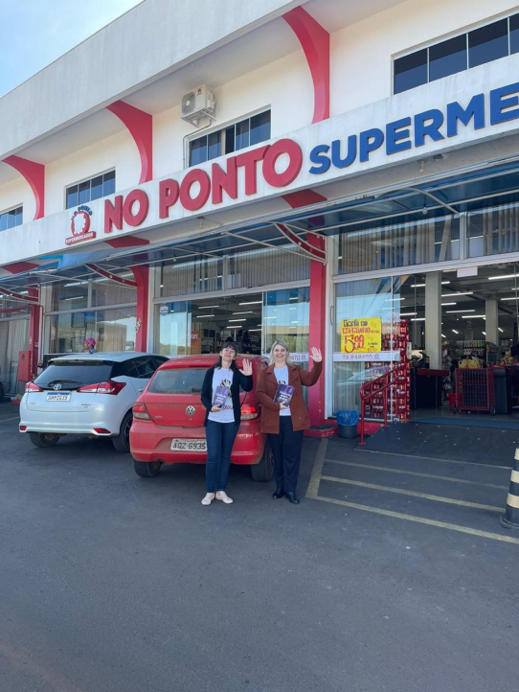
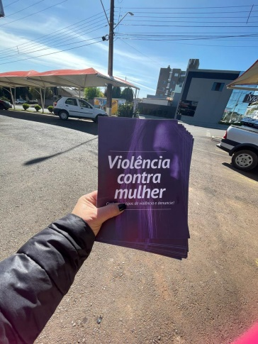
A Política de Enfrentamento à Violência contra as Mulheres tem por finalidade estabelecer conceitos, princípios, diretrizes e ações de prevenção e combate à violência contra as mulheres, assim como de assistência e garantia de direitos às mulheres em situação de violência.
CREAS: Atendimento, orientações e encaminhamentos necessários as mulheres
vítimas de violência.
Conselho da Comunidade: Orientação as mulheres vítimas de violência.
Conselho da Mulher: Panfletagens, pedágios.

Slide 9
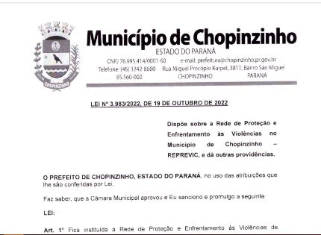
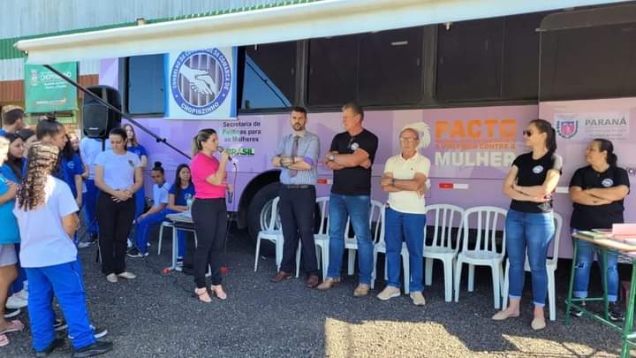
REPREVIC: Rede de Proteção e Enfretamento as
Violências de Chopinzinho: Palestras ,
Orientações, capacitações, confecção de cartilha com
o fluxo de atendimento.
Aprovada pela Lei: 3983/2022
Ônibus Lilás: Mobilização,
Orientação e atendimentos.

Slide 10
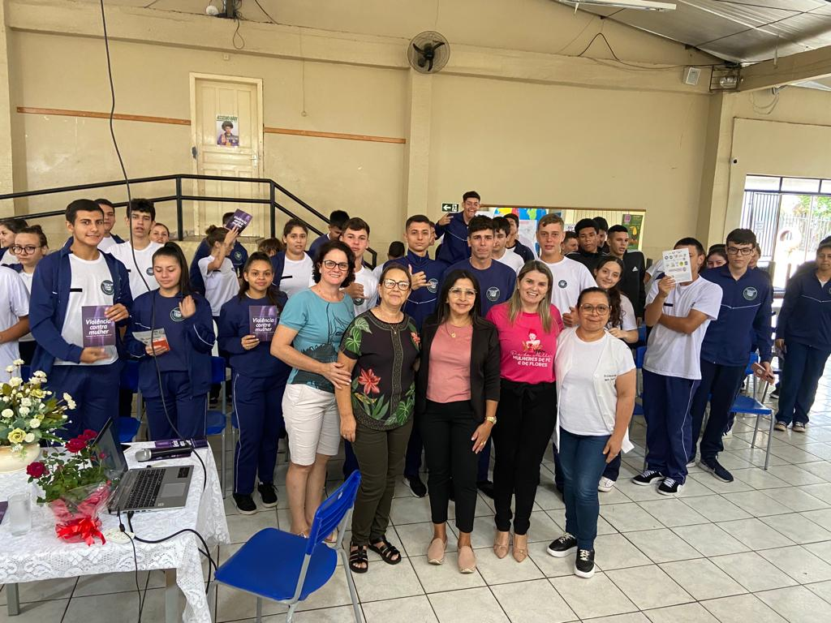
Maria da Penha vai à escola
Palestras nas instituições de ensino da rede municipal, estadual e particular, para conscientização e prevenção
da violência contra a Mulher.

Slide 11
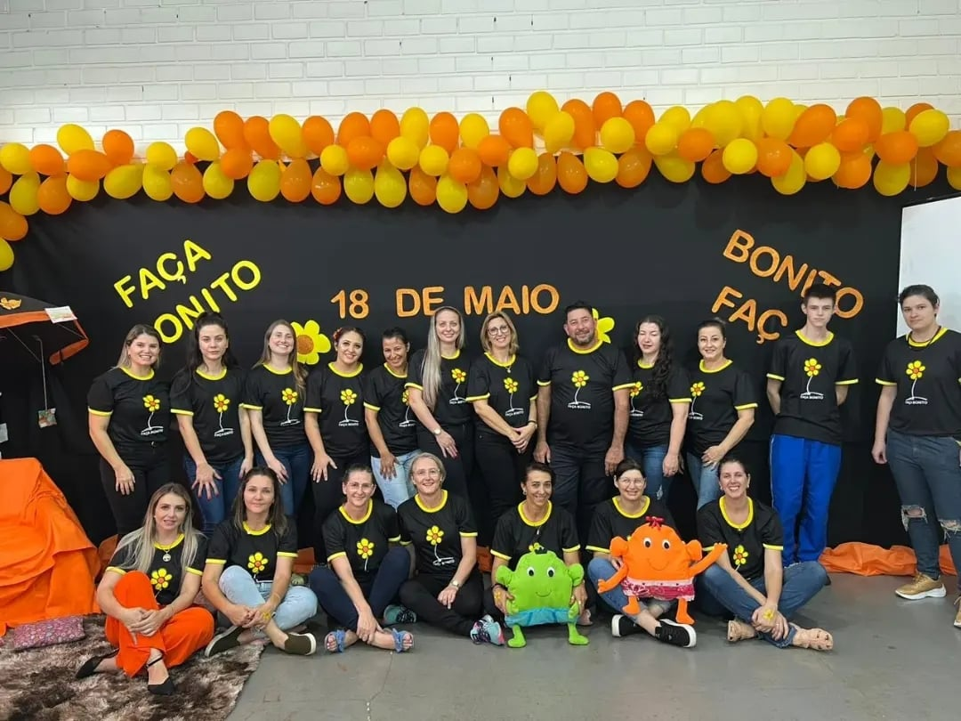
OBRIGADA PELA ATENÇÃO!

